Slide 1
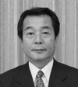
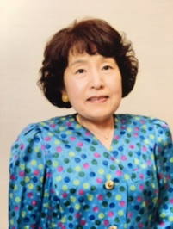
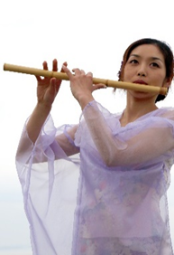
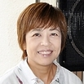
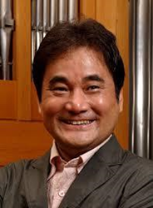
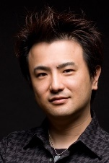
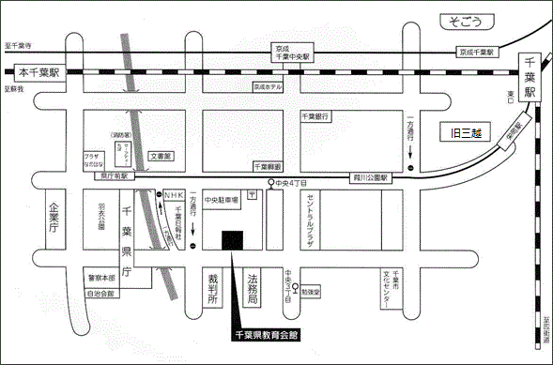
10月29日(日)
FORUM in 国際音楽の日
２０１７千葉
「FORUM in 国際音楽の日」は平成６年に制定された音楽文化振興のための学習環境の整備に関する法律（略称：音楽振興法）の精神のもとに、同法を推進する事を趣旨としています。
～菜の花の国から全国へ
音楽でつなぐこれからの地域活動～
聖徳大学音楽学部教授
八木正一氏
講師ご紹介
広島大学大学院教育学研究科博士課程修了。高知大学、愛知教育大学助教授、埼玉大学教授などを経て現職。音楽教育学を専門とし授業構成論を中心に研究。楽しい音楽の授業をどのようにつくり実践するのかといった点について幅広く研究を進めている。
１４：００ 開会式 （１３：３０ 開場）
講演 八木正一氏 聖徳学園大学教授
「生涯学習音楽指導員これからの地域活動」
１４：３０ 講演 大村典子氏 元尚美学園音楽大学客員教授
「生涯を音楽とともに、指導者として学習者として」
１５：４０～１６：００ 休憩
１６：００～１７：３０ 活動報告演奏会
「おんがくっこフェスティバル千葉」
１８：００ 懇親会 東天紅千葉店
元尚美学園大学客員教授 大村典子氏
国立音楽大学大学院を修了後、ヴィヴァルディ研究で国際的に評価され、テレビ朝日「徹子の部屋」、NHK Eテレ「ラララ♪クラシック～ヴィヴァルディの春」に出演。著書、楽譜、CDなどは140点を数える。音楽の楽しさを広める講演やコンサートを全国各地で1,750回近く行う。
篠笛奏者 山田路子氏
10月30日(月)
篠笛・能管奏者.千葉県習志野市出身。
能楽師一噌流笛方一噌幸弘氏に師事。日本の伝統楽器である横笛、篠笛・能管を用い、古典の技術を学びながらオリジナルの世界を追求している。作曲や篠笛指導を行っており、各地域に楽曲も提供している。「AUN Jクラシック・オーケストラ」「竹弦囃子」「打花打火」等。
１０：００ 開会 （９：４５ 開場）
ワ－クショップ１．
山田路子氏 篠笛奏者
「笛の世界～打楽器にのせて 」
峰村恵子氏 パーカッション奏者
11：１０ ワークショップ２
松田昌氏 名古屋音楽大学客員教授
「目からウロコ！鍵盤ハ－モニカってすごい！」
倉沢大樹氏 エレクト－ン奏者
１２：１０ 閉会式
パ－カッション奏者 峰村恵子氏
船橋市在住。サウンドカンパニーケイ主宰。ドラムやエレクトーン等の指導の他、プレイヤーとしてライブ活動中。また、ドラムサークルの推進活動もしている。
名古屋音楽大学客員教授 松田 昌氏
第10回インターナショナル・エレクトーン・コンクールでグランプリを受賞。その後キーボードアーティストとして、国内外のイベントに出演。2006年、CDをリリ－スし本格的に鍵盤ハーモニカ奏者としてデビュー。その後、鍵盤ハーモニカのための作品を多数作曲。新しい奏法を世に送り出し、鍵盤ハーモニカの世界を牽引し続けている。鍵盤ハーモニカ曲集を出版。
＜お申し込み方法＞
次の口座に以下の必要事項を明記の上お振込みください。
ゆうちょ銀行 ００２８０－３－８６８２３
全国生涯学習音楽指導員協議会千葉支部
＜必要事項＞ ①氏名 ②〒住所 ③☎ ④所属
エレクト－ン奏者 倉沢大樹氏
全国各地でのデモ演奏やコンサートのほか、 地元宇都宮では、ライブハウスでジャズ・ピア
ニストとしても活動中。 1995年より毎年、ヤマハ音楽出版より作品集を出版するなど、アレンジャーとしても活躍。
＜参加費＞ 参加費：3,000円 (懇親会は別途5,000円)
＜お振込み締め切り＞ ９月２０日(水)
＜問い合わせ・申し込み・連絡＞
千葉支部（小澤） TEL/FAX 0470‐23‐5040
千葉支部HP菜の花音楽畑
http://nanohanamusic.web.fc2.com/
千葉県教育会館 大ホール
アクセス
〒260-0013 千葉市中央区中央4丁目13番10号
ＪＲ千葉駅中央改札東口より タクシ－で８分
千葉都市モノレール葭川公園駅 徒歩６分
千葉都市モノレール県庁前駅 徒歩６分
京成千葉中央駅 徒歩６分
ＪＲ本千葉駅 徒歩８分
※JR千葉駅よりタクシ－がおすすめです。
29日千葉駅にてご案内いたします。
問い合わせ・申し込み： 全国生涯学習音楽指導員協議会千葉支部 TEL/FAX 0470-23-5040 （小澤）

